Slide 1
העננים
פעילויות רב גילאיות לבית הספר היסודי
ד"ר מירי דרסלר
המרכז לחינוך מדעי וטכנולוגי
אוניברסיטת תל-אביב

Slide 2
מה במצגת?
העננים ואנחנו (שקופיות 4-3)
מה אנו רוצים לדעת על עננים? (שקופיות 6-5)
תצפיות על עננים (שקופיות 9-7)
סוגי עננים (שקופיות 14-10)
מהו ענן והיווצרות עננים (שקופיות 27-15)
עובדות מעניינות על עננים (שקופיות 30-28)
עבודות יצירה (שקופיות 33-31)
ענן בשפה העברית (שקופיות 35-34)
מקור התמונות:
pixabay

Slide 3
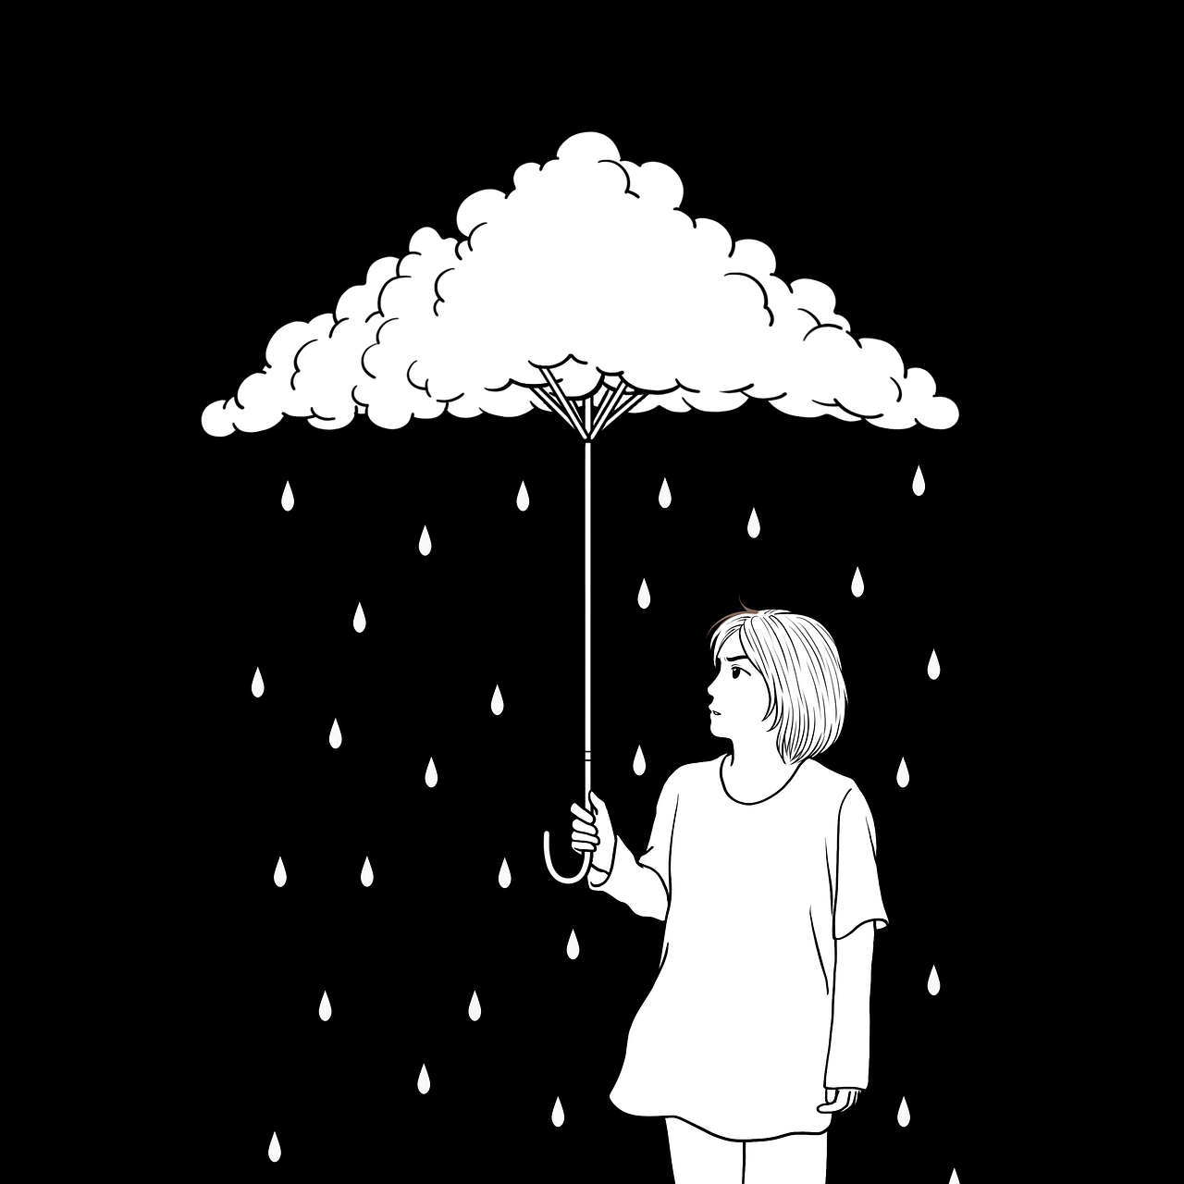
אנחנו והעננים
למי חשובים העננים?
מדוע חשובים העננים?
מה עלול לקרות אם לא יהיו עננים?
Notes:
מקיימים שיח מקדים אודות חשיבות העננים. העננים ממטירים גשם. גשם הוא מים. מים נחוצים לקיום כל היצורים החיים. מים הם צורך קיום בסיסי.

Slide 4
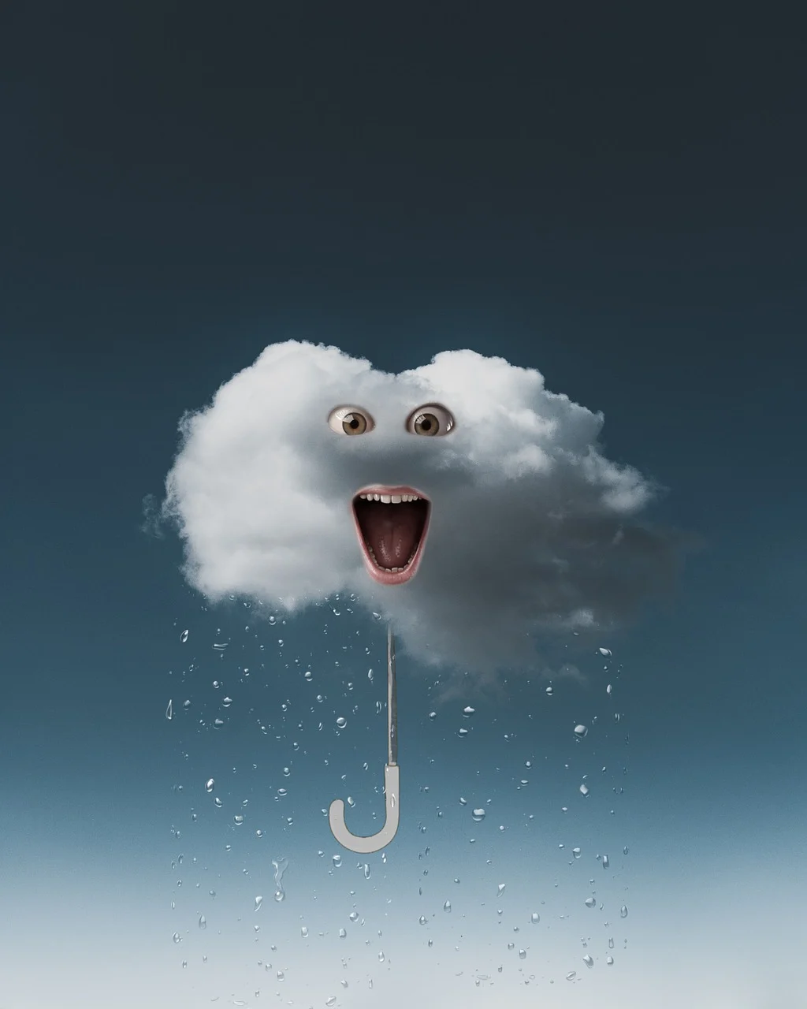
מה מזכירה המילה ענן?
כשאומרים את המילה ענן,
מה זה מזכיר לך?
דוגמה:
לי הענן מזכיר מעיל.
כי ...
Notes:
זוהי פעילות של אסוציאציות: מושג אחד מעלה בזיכרון מושג אחר, קשר רעיוני בין מילים. מבקשים מהתלמידים להעלות אסוציאציות למילה ענן ולנמק. דוגמה: המילה ענן מזכירה לי נביטה כי הגשם שיורד מהענן גורם לנביטת זרעים.

Slide 5
מה אנחנו רוצים לדעת על עננים? (א-ד)
נסחו שאלות בעזרת מילות שאלה
מה
מתי
היכן
מדוע / למה
כיצד / איך
Notes:
אחת הדרכים לפיתוח סקרנות הוא באמצעות שאילת שאלות. דוגמאות לשאלות: מה הם עננים? מתי נוצרים עננים? היכן נוצרים עננים? מדוע /למה נוצרים עננים? כיצד / איך נוצרית עננים?

Slide 6
מה אנחנו רוצים לחקור על עננים? (ה-ו)
נסחו שאלות בעזרת מילות השאלה שאלות חקר.
מהם הגורמים ...?
מהו הקשר בין ...?
מהו ההבדל בין ...?
מהי ההשפעה של ...?
מהו ההסבר ל.... ?
באילו תנאים ...?
Notes:
דוגמאות לשאלות חקר: מהם הגורמים להיווצרות עננים? מהו הקשר בין הטמפרטורה לבין היווצרות עננים? מהי ההשפעה של הגובה על היווצרות עננים? מהו ההסבר להיווצרות עננים? באילו תנאים נוצרים עננים? - שימו לב: על חלק מהשאלות אפשר להשיב באמצעות מקורות מידע.

Slide 7
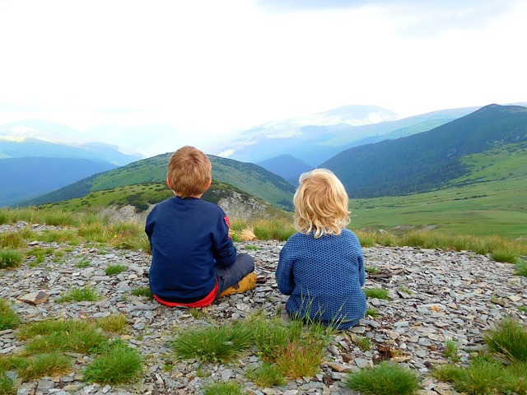
תצפיות על עננים (א-ו)
נצא החוצה ונביט אל השמיים.
אפשר גם להביט אל השמיים מהחלון או מהמרפסת ואפילו בזמן נסיעה.
עשו זאת לפחות כמה ימים.
מומלץ גם להתבונן בעננים כמה פעמים במשך היום.
חפשו עננים בשמיים.
שימו לב:
לגובה העננים
לצורת העננים
לצבע העננים
Notes:
בפעם הראשונה מומלץ לעשות את התצפית יחד עם התלמידים. בהמשך, לעודד אותם לבצע את התצפיות באופן עצמאי במהלך השבוע. חשוב לתעד כל תצפית בכתב או בציור/צילום. את התיעוד יש לארגן בטבלה (ראו דוגמה בעמוד הבא).

Slide 8
מתעדים את התצפיות בטבלה
תאריך: | תאריך: | תאריך:
תאריך: | תאריך: | תאריך:
תאריך: | תאריך: | תאריך:

Slide 9
עוקבים אחר ענן (משימה אישית)
הביטו אל השמיים
בחרו ענן אחד.
התבוננו רק בענן הזה לפחות 10 דקות.
שימו לב:
האם הענן נע?
האם צורת הענן משתנה?
תארו במילים ו/או ציור את מה שאתם רואים
Notes:
התבוננות על ענן ומעקב אחר תנועתו ושינוי צורתו יכולה להיות פעילות מרגיעה. מומלץ להוציא את התלמידים החוצה. לבקש מהתלמידים להיות בשקט ולהתרכז בתצפית על ענן אחד. אחר כך, יש לבקש מהתלמידים לתאר את מה שראו וחוו.

Slide 10
המשגה: סוגי עננים
ממיינים את העננים לפי הגובה שלהם בשמיים:
עננים גבוהים: נמצאים בגובה של מעל 5,000 מטרים לערך.
עננים בגובה בינוני: נמצאים בגובה של 2,500 עד 5,000 מטרים לערך.
עננים נמוכים: נמצאים בגובה של עד 2,500 מטרים לערך.

Slide 11
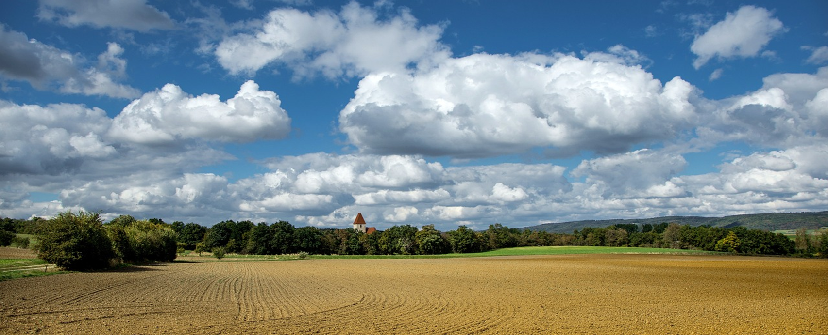
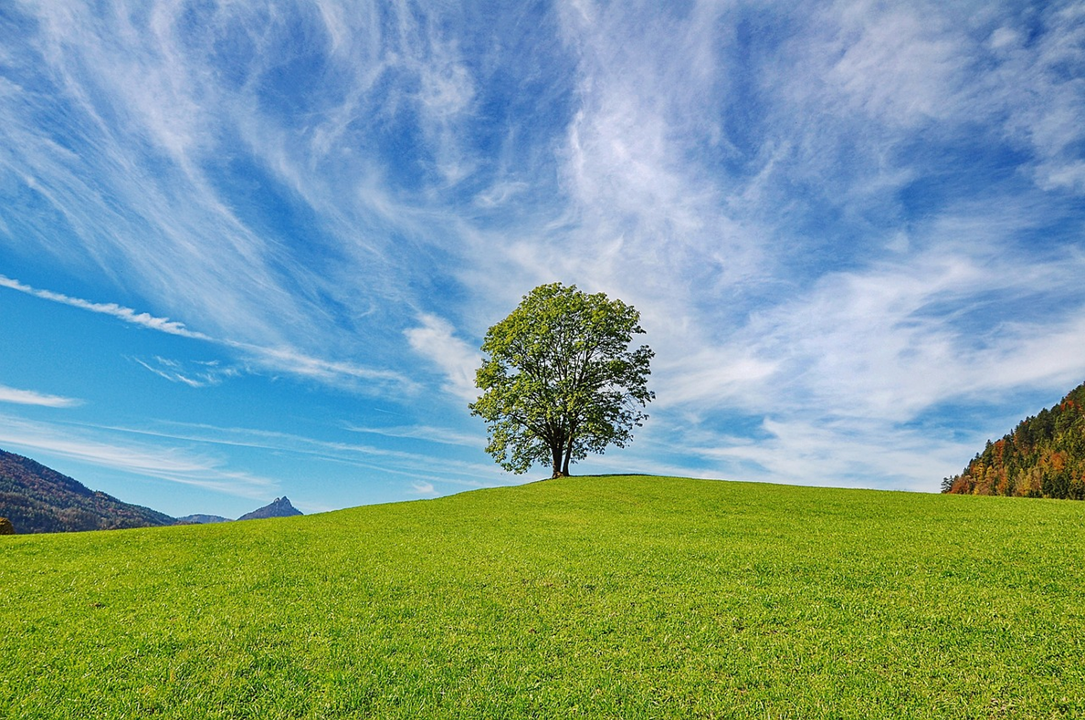
המשגה: סוגי עננים (המשך)
ממיינים את העננים לפי צורה:
ענני נוצה ענני כבשה
Notes:
ענני נוצה כשמם כן הם – צורתם מזכירה נוצה. הם נוצרים בגובה רב ומכילים יחסית כמות מעטה של גבישי קרח. בשקופית הבאה (מספר 12) יש קישור לסרטון שמציג את ענני נוצה. ענני כבשה כשמם כן הם – צורתם מזכירה את צמר הכבשים וצמר גפן. הם נמצאים לרוב עד גובה של 3,000 מטרים ומכילים יחסית כמויות גדולות של טיפות מים זעירות וגבישי קרח. בשקופית מספר 13 מופיע קישור לסרטון שמציג ענני כבשה.

Slide 12
סרטון: ענני נוצה (צירוס)

Slide 13
סרטון: ענני כבשה (קולומוס)

Slide 14
ענני גשם

Slide 15
מהו ענן?
אנו יודעים מהי נדידת עופות. אך האם אנו יודעים מהו ענן?
Notes:
מבררים עם התלמידים את הידע שלהם אודות ענן. יש לקבל כל תשובה מבלי להיות שיפוטיים. הענן הוא אוסף של טיפות מים זעירות וגבישי קרח זעירים (לא אוסף של אדי מים).

Slide 16
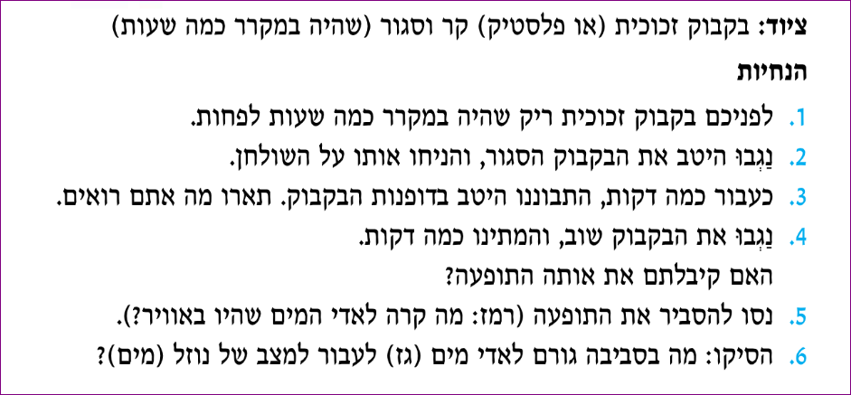
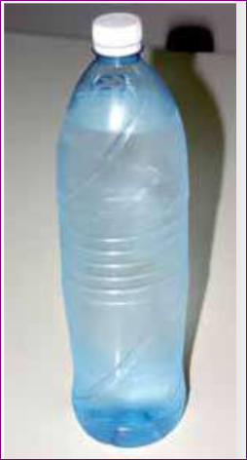
מהו ענן?
כדי להבין מהו ענן וכיצד הוא נוצר נערוך את הניסוי הבא: (מתוך: "מדע וטכנולוגיה" לכיתה ד, עמוד 173, הוצאת רמות).
Notes:
הבנה מדעית של משמעות המושג ענן מצריכה הבנת המושג התעבות. ענן נוצר מהתעבות של אדי מים בשמיים. התעבות היא תהליך שבו אדי מים מתקררים והופכים לטיפות מים. התוודעות לתופעת ההתעבות מוצגת בשקופית זו באמצעות ניסוי. כאשר מוציאים בקבוק קר מאוד מהמקרר ומניחים אותו בחוץ רואים אחרי כמה דקות שהבקבוק רטוב. נשאלת השאלה: מהיכן הגיעו המים לבקבוק? – הרי הבקבוק לא הורטב במים. ההסבר: אדי מים שהיו באוויר פגעו בדפנות הקרות של הבקבוק והתעבו לטיפות מים.

Slide 17
מתוך: מדע וטכנולוגיה לכיתה ד, עמוד 175, הוצאת רמות
Notes:
מציגים את תהליך ההתעבות בעזרת התרשים הבא.

Slide 18
שערו: מאין מגיעים האדים לאוויר
Notes:
המים על דפנות הבקבוק נוצרו מהתעבות של אדי המים שהיו באוויר. נשאלת אפוא השאלה: מאין יש אדי מים באוויר? מקשיבים לתשובות התלמידים מבלי להיות שיפוטיים.

Slide 19
רמזים
בצעו את הבדיקות הבאות:
הרטיבו במטלית לחה את השולחן.
בדקו כעבור כמה דקות מה קרה למים שהיו על השולחן.
הרטיבו את כפות הידיים במים ואל תנגבו אותן.
בדקו כעבור כמה דקות מה קרה למים שהיו על כפות הידיים.
תלו בגד רטוב על חבל כביסה.
בדקו למחרת מה קרה למים שהיו בבגד.
מזגו מעט מים לצלוחית שטוחה.
בדקו כעבור כמה ימים מה קרה למים שהיו בצלוחית.
מה משותף לכל התופעות האלה?
Notes:
מים מתאדים לאוויר ממים שחשופים לאוויר: ימים ואוקיאנוסים, נהרות ואגמים, מהאדמה, מצמחים (דיות) ובעלי חיים (הזעה, החלטה, הפרשות) ומפעולות ייבוש שונות שעושים בני האדם. הבדיקות המוצעות בשקופית נועדו להציג דוגמאות להתאדות מים מגופים שונים: מים מתאדים מרצפה רטובה, מיידים רטובות, מהכביסה הרטובה וכן מתוך כלים פתוחים. מומלץ גם להרטיב קרקע ולעקוב אחר התייבשותה. בפעילות זו חשוב להבחין בין תוצאה להסבר. דוגמאות: המטלית התייבשה (תוצאה) כי המים התאדו ממנה (הסבר), כפות הידיים התייבשו (תוצאה) כי אדי המים התאדו מהן. מסקנה מכלילה: בכל המקרים האלה הייתה התאדות של מים מהמקום שבו הם היו.

Slide 20
מחזור המים בטבע
האיור לקוח מתוך הספר מדע וטכנולוגיה, כיתה ד, עמוד 188,
הוצאת רמות
Notes:
תרשים מחזור המים בטבע מציג את התאדות המים מהים ומהיבשה ואת התעבותם.

Slide 21
איך נוצר ענן? - לומדים בעזרת מודל
Notes:
הסרטון מציג היווצרות של ענן באמצעות מודל. חשוב להדגים לתלמידים את תופעת היווצרות הענן. הקרח גורם להתקררות דפנות הצנצנת. חלקיקי הספריי שמוסיפים לצנצנת משמשים כגרעיני התעבות. שימו לב: במקום ספריי אפשר להדליק קיסם ארוך (או גפרור ארוך) ולהכניסו לצנצנת עד אשר הוא יכבה.

Slide 22
העברה מן המודל אל המתרחש בטבע
מהו התפקיד של המים החמים במודל?
מהו התפקיד של קוביות הקרח במודל?
מהו התפקיד של הספריי במודל?
במה דומה התהליך שהתרחש בצנצנת למה שמתרחש בטבע?
Notes:
1. אדים מתאדים ממים חמים, 2. לקרר את דפנות הצנצנת ולהביא להתעבותם של אדי המים, 3. רסיסי הספריי משמשים כגרעיני התעבות, 4. ענן הוא צבר של טיפות מים או גבישי קרח קטנים שמרחף באטמוספרה של כדור הארץ. כדי שייווצר ענן אדי המים צריכים להתעבות וליצור טיפות וגבישי קרח קטנים. ההתעבות הזאת מתרחשת בקלות רבה יותר כשיש כבר באוויר גרעיני התעבות, כלומר חלקיקי אבק, פיח, אבקני צמחים וכדומה שסביבם יכולים המים להתעבות.

Slide 23
היווצרות עננים
מתוך: מדע וטכנולוגיה כיתה ד, עמוד 186, הוצאת רמות
Notes:
שקופיות 23-22 מציגים מידע על היווצרות עננים וגשם.

Slide 24
היווצרות גשם
מתוך: מדע וטכנולוגיה כיתה ד, עמוד 186, הוצאת רמות

Slide 25
סרטון 1: כיצד נוצרים עננים?
Notes:
סרטונים 1 -2 (שקופיות 25-24) מציגים את תהליך היווצרות העננים.

Slide 26
סרטון 2: כיצד נוצרים עננים?

Slide 27
פעילות מתוקשבת באתר במבט מקוון יחידת תוכן כיתה ד, חומרים
Notes:
מומלץ להפנות את התלמידים לביצוע המשימה המקוונת "פעם זרעו בישראל עננים" – שיטה להגברת הגשם. בשיטה זו פזרו את החומר יודיד הכסף אשר משמש כגרעינים להתעבות של אדי מים.

Slide 28
עובדות מעניינות על עננים
Notes:
בשתי השקופיות הבאות (29-28) מוצגות שתי עובדות מעניינות על עננים.

Slide 29
כמה שוקל ענן אחד?
ענן ביום גשם,
המכסה עיר שלימה,
שוקל כ-3,000,000 טון,
כמשקל של מיליון מכוניות,
מספר המכוניות בכל מדינת ישראל!!!

Slide 30
מדוע העננים לא נופלים?

Slide 31
עבודות יצירה: עננים

Slide 32
ענן מחמד מוריד גשם (סרטון)

Slide 33
מובייל של עננים (סרטון)

Slide 34
עננים בשפה העברית (1)
מילים נרדפות: עננים, עבים, נשיאים
ביטויים: קשת בענן, ענן אבק, ענן עשן, עננה (קבוצת עננים)
עננה שחורה (משהו קשה ומטריד, הרגשה לא נעימה)
הראש בעננים (בעל מחשבות או רעיונות שאינם מעשיים)

Slide 35
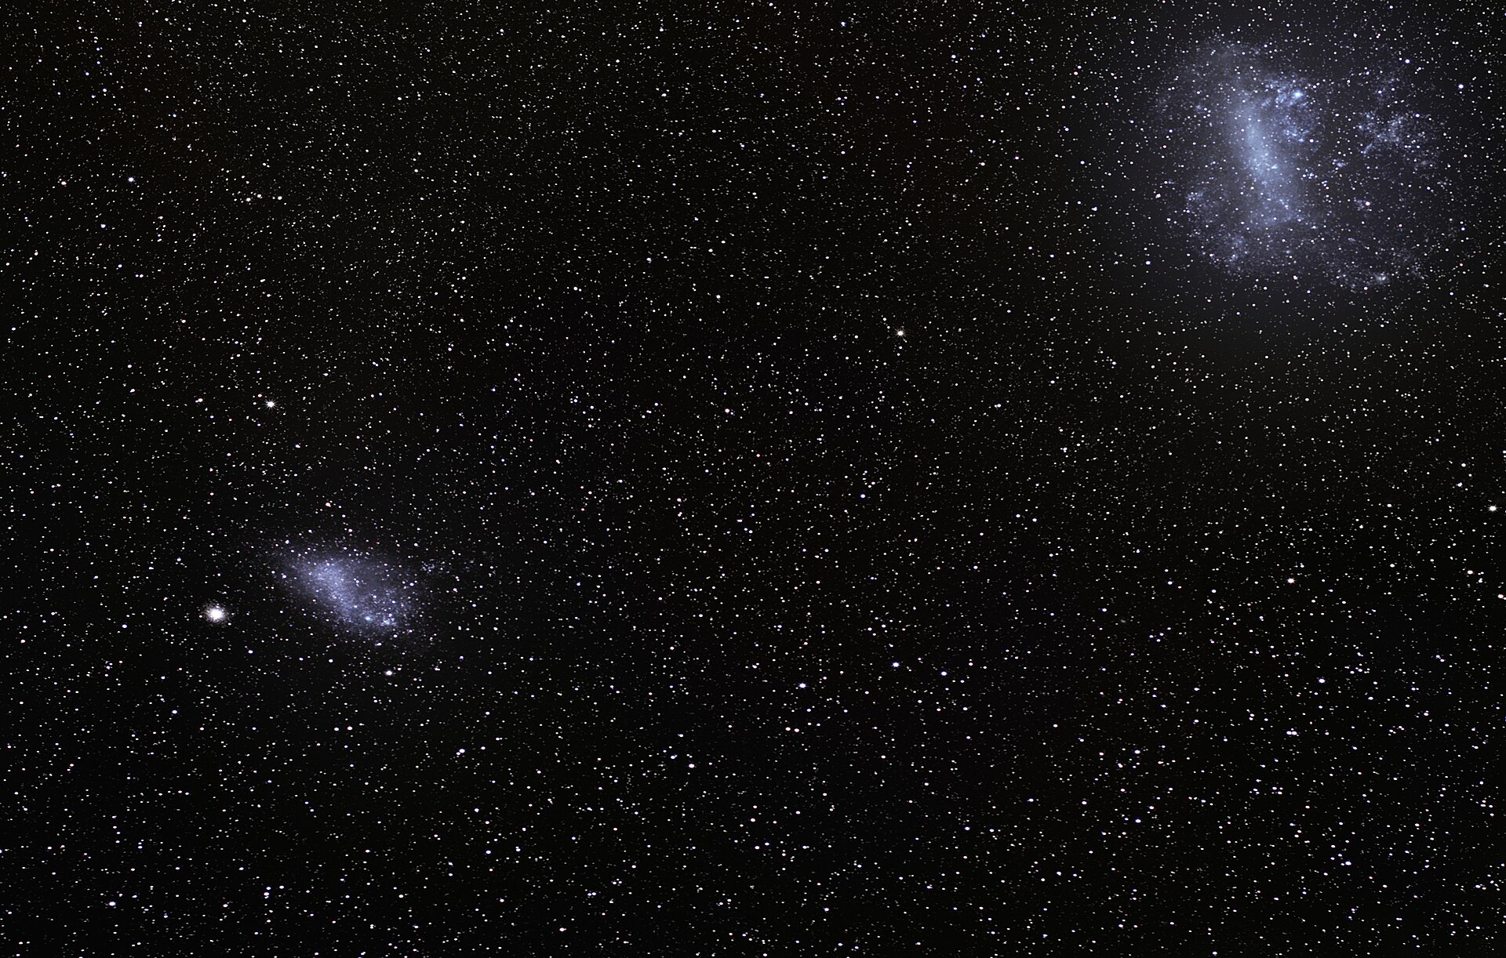
עננים בשפה העברית (2)
ענני מגלן: שתי גלקסיות ננסיות אשר נמצאות בקרבת גלקסיית שביל החלב. הן קרויות על שם מגלה הארצות המפורסם פרדיננד מגלן.
מקור התמונה: ויקיפדיה

Slide 36
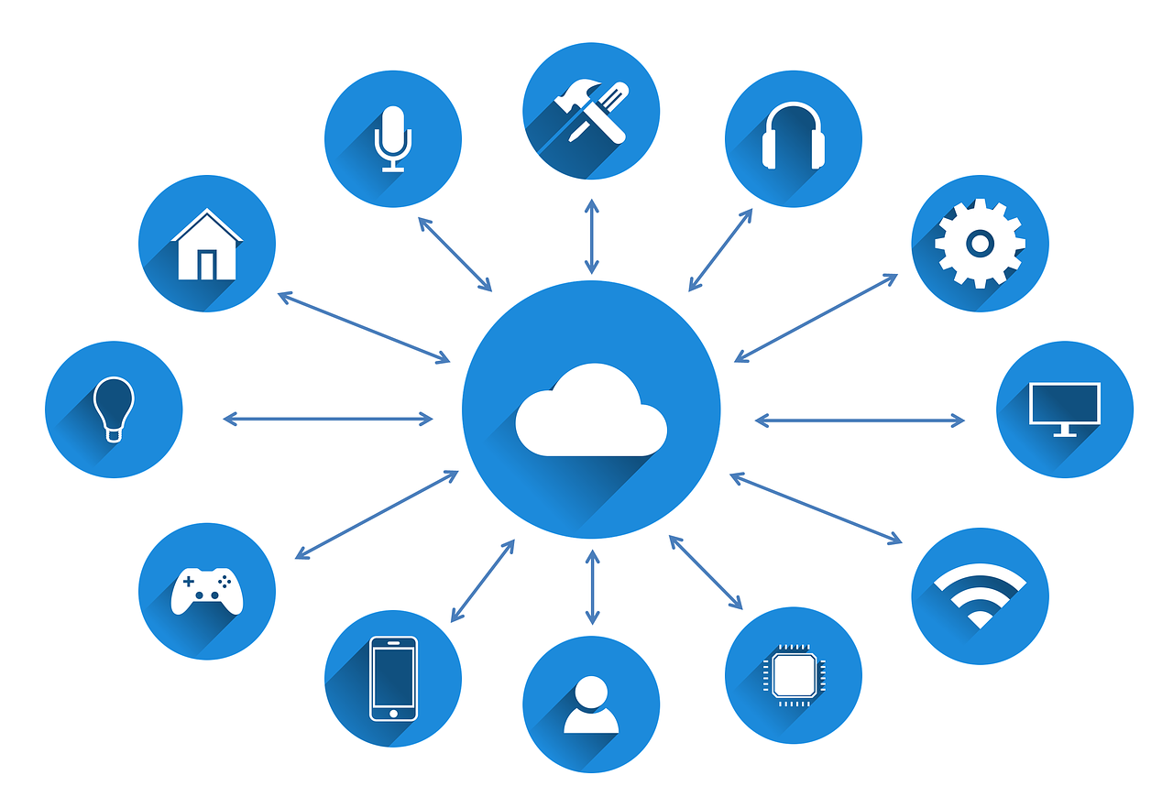
עננים בשפה העברית (3)
מחשוב בענן: טכנולוגיה המאפשרת גישה נוחה ברשת תקשורת למשאבי מחשוב, הכוללים בעיקרם אחסון, קישוריות וכוח חישוב.

Slide 37
עננים בשפה העברית (4) ענן תגיות

Slide 38
תם ולא נשלם

